Slide 1
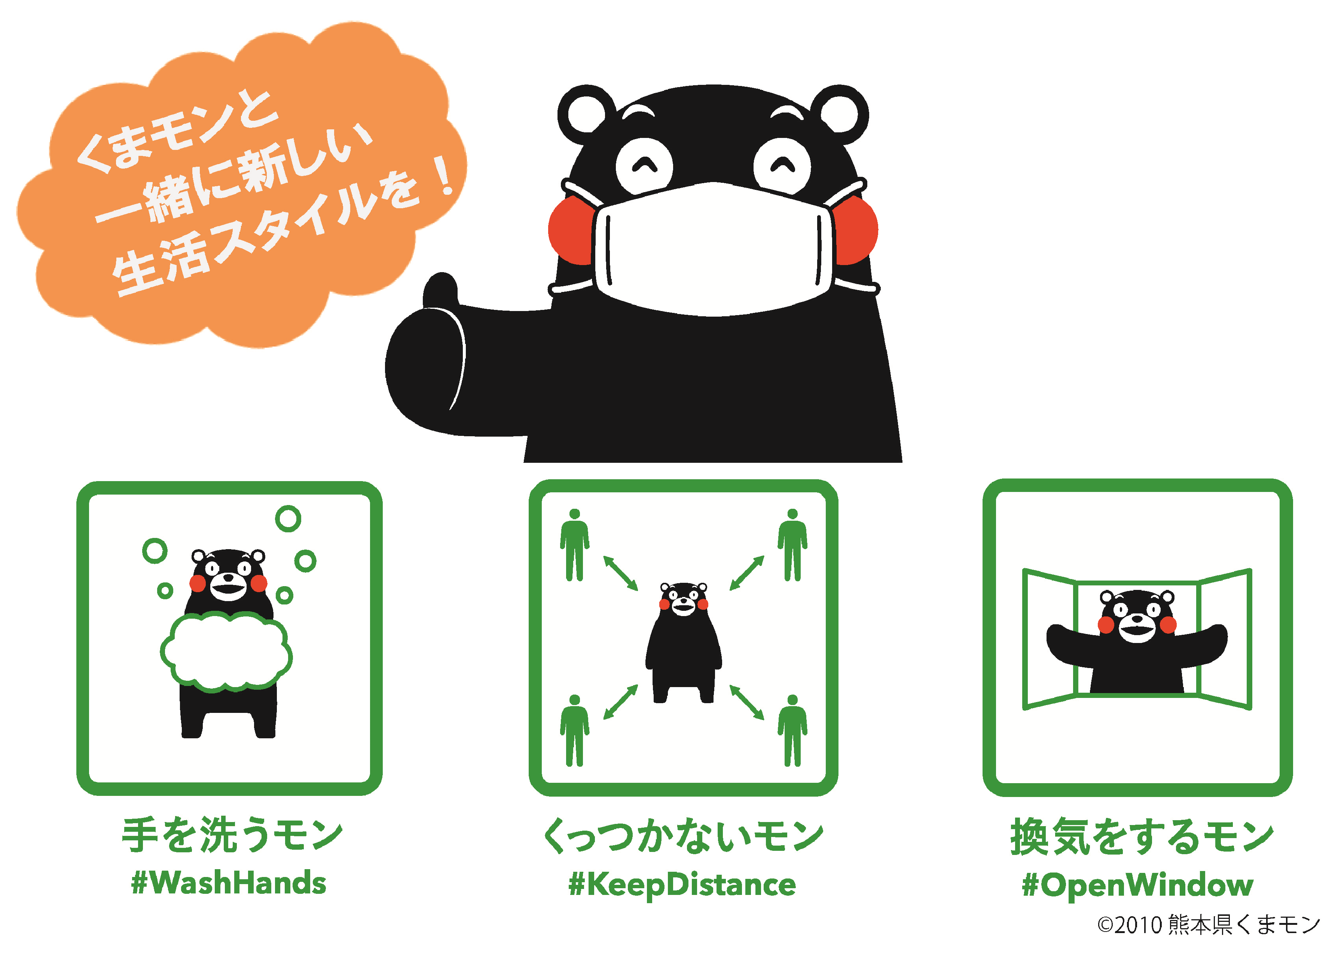
感染防止対策取組施設
熊本県感染防止対策チェックリスト及び業種別ガイドラインに沿って、新型コロナウイルス感染症防止対策を徹底しています。
宣言日
令和２年 月 日
施設名

